Slide 1
Животные красной
книги
Проект
«Животные красной
Книги»
Каширина Карина
2 «Б» класс

Slide 2
Красная книга
Информирует: какие виды животных и растений в опасности.
Призывает изучать: редкие виды растений и животных
Предупреждает: что растения или животные в опасности
Советует: как сохранить редкие виды растений и животных

Slide 3
Красный цвет -
сигнал опасности!
Он как бы призывает всех людей помогать растениям и животным

Slide 4
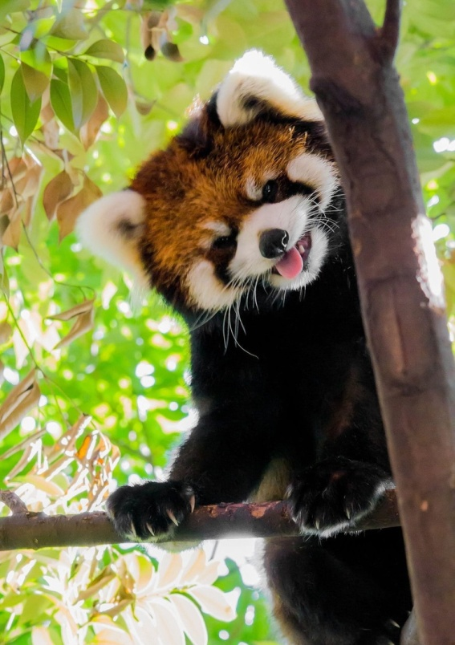
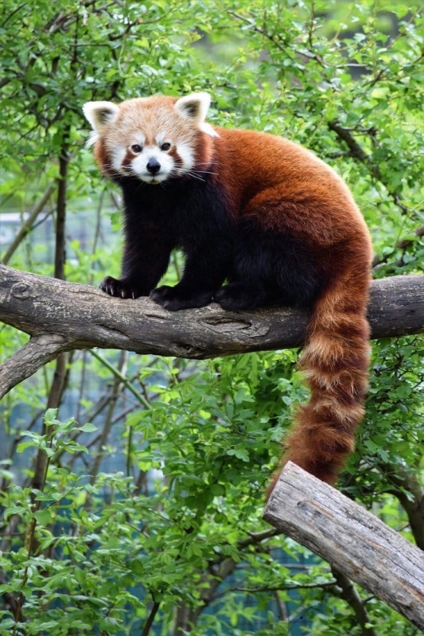
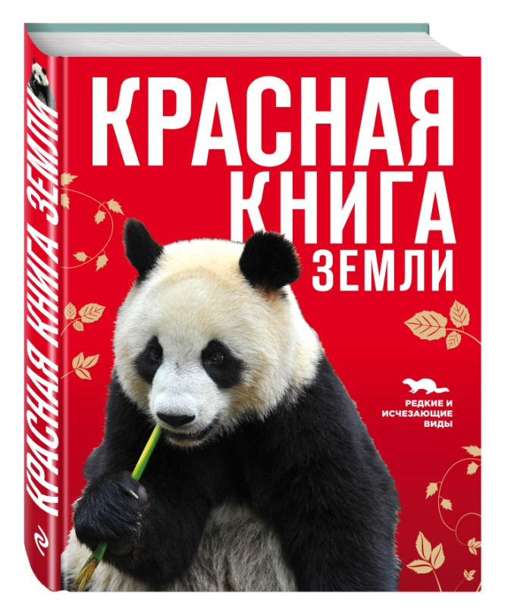
Красная панда
Красная панда -
это животное, которое относится к млекопитающим из семейства пандовых.

Slide 5
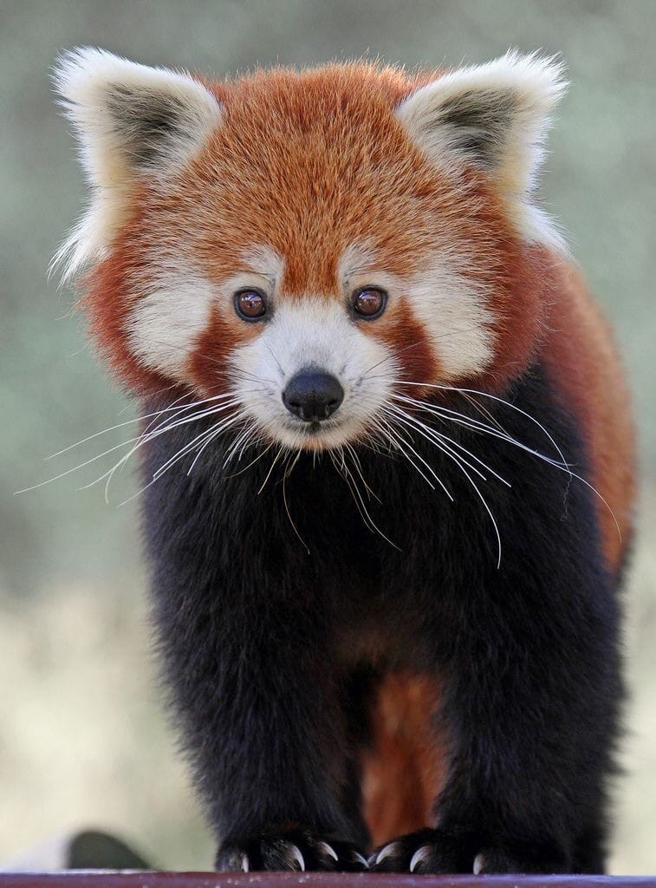
Красную панду
ещё называют «огненная кошка» или «кошка- медведь»

Slide 6
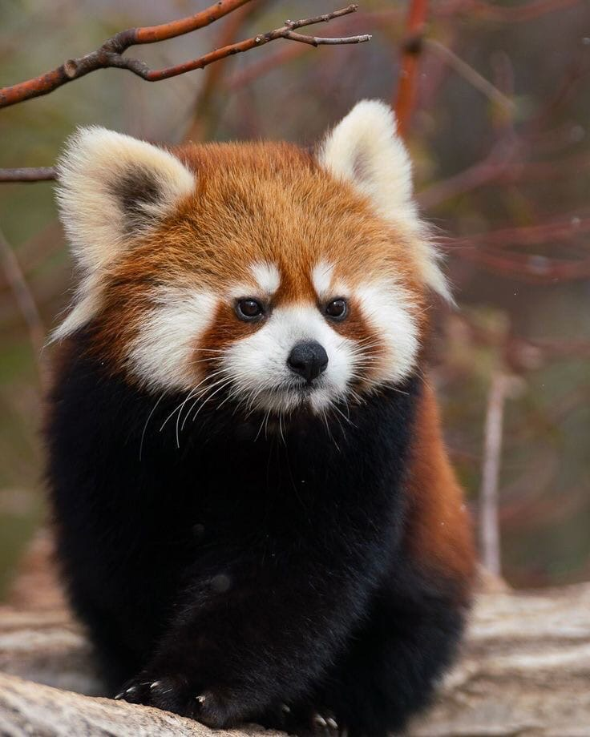
Красная панда имеет не большие размеры и внешне очень напоминает лису. Она размером с домашнюю кошку. Весит около 5 кг. В длину тело достигает 50-65 см, а красивый пышный хвост имеет длину в 25-45 см. В естественной среде живёт 8-10 лет.

Slide 7
Беречь надо не только животных, которые занесены в Красную Книгу, а всю живую природу.
Многие животные исчезают и вымирают, но больший вред им наносит человек.

